Slide 1
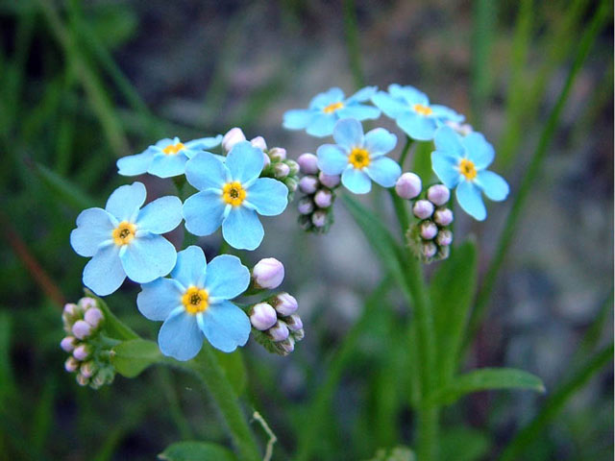
НЕЗАБУДКА
Старшая группа «А»

Slide 2
Ваши воспитатели
Веселова Наталья Александровна
Козлова Екатерина Алексеевна

Slide 3
Наша группа

